Slide 1

Oliy Matematika
Oliy matematika fani to‘plamlar, determinantlar, matritsalar va limitlarni o‘rganadi.
Bu fan hayotiy masalalar yechimida muhim ahamiyatga ega.

Slide 2

Determinantlar va Ularning Xossalari
Ikkinchi va uchinchi tartibli determinantlar
Determinantning xossalari
O‘lchovlarni o‘zgartirish, qo‘shish va almashish tartibi haqida qoidalar.
Oddiy tartibdagi matritsalar determinantlari hisoblanadi.
Hisoblash usullari
Kichik determinantlarni ko‘paytirish va qo‘shish yordamida topish.

Slide 3
Matritsalar va Teskari Matritsa
Matritsalar turlari
Teskari matritsa
Kvadrat va nol matritsa
Mavjudligi va uni topish shartlari haqida ma’lumot.
Birlik va diagonal matritsalar
Xos va xosmas matritsalar

Slide 4
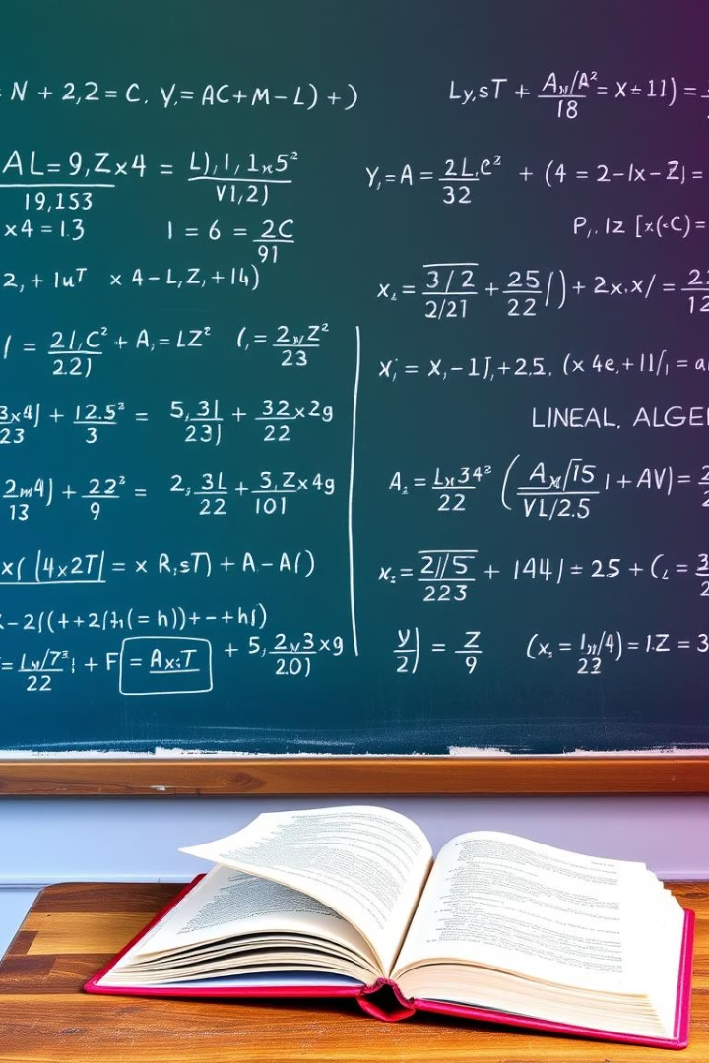



Chiziqli Tenglamalar Sistemasi
Kramer qoidasi
Determinantlar yordamida yechim topish usuli.
Gauss usuli
Tenglamalarni oddiy qator elementlariga ajratish.
Teskari matritsa usuli
Matritsalar yordamida chiziqli tizimni yechish.

Slide 5
Vektorlar va Ularning Amallari
Vektor tushunchasi
Skalyar, vektor va aralash koʻpaytma
Toʻgʻri chiziqlar va ularning oʻzaro vaziyati
Vektorlarning tengligi va koordinatalari.
Vektorlar ustida chiziqli amallarni bajarish.
Tekislikdagi chiziqlar tenglamalari.

Slide 6

Ikkinchi Tartibli Chiziqlar
Aylana va Ellips
Giperbola va Parabola
Kanonik tenglama va ta'riflari.
Ularning matematik tushunchalari va tenglamalari.
Urinma tenglamalari
Chiziqlarning o‘zaro bog‘liqlik formulalari.

Slide 7

Ketma-ketlik va Funksiya Limiti
Sonli ketma-ketlik
O‘suvchi va kamayuvchi xususiyatlar.
Chegaralangan va cheksiz ketma-ketliklar
Ketma-ketliklarning limitlari tushunchasi.
Ajoyib limitlar
Muayyan sonlar yaqinlashuvi va limitlar.

Slide 8



Funksiya Hosilasi va Differensiali
Differensiallash qoidalari
2
Qo‘shish, ayirma va ko‘paytmaning hosilalari.
Hosilaning geometrik ma’nosi
1
Tegishli funksiya egri chizig‘ining teginish chizig‘i.
Murakkab funksiya hosilasi
Hosilaning mexanik tushunchasi va hisoblash usullari.
3

Slide 9
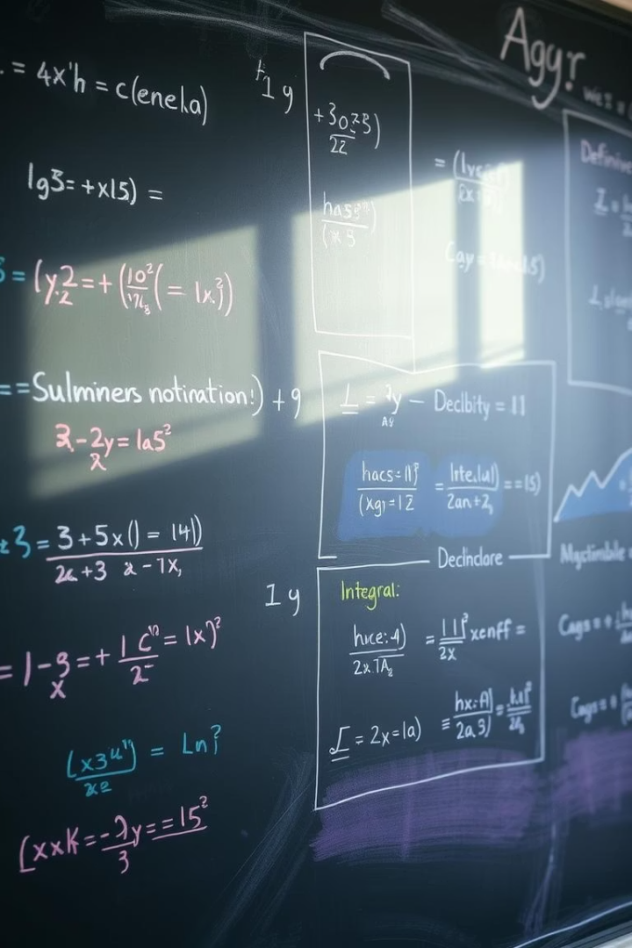
Integrallar va Ularning Turlari
3
2
Integral turlari
Integrallash usullari
Aniq, aniqmas va boshlang‘ich funksiya tushunchalari.
O‘zgaruvchini almashtirish va boʻlaklab integrallash.
10
Asosiy formulalar
Anıqmas integrallarning xossalari va ro‘yxati.

